Slide 1
基础算法(三) -- DFS 进阶 减枝优化
47. Permutations II
1723. Find Minimum Time to Finish All Jobs
1986. Minimum Number of Work Sessions to Finish the Tasks
你们的好朋友Eddie

Slide 2
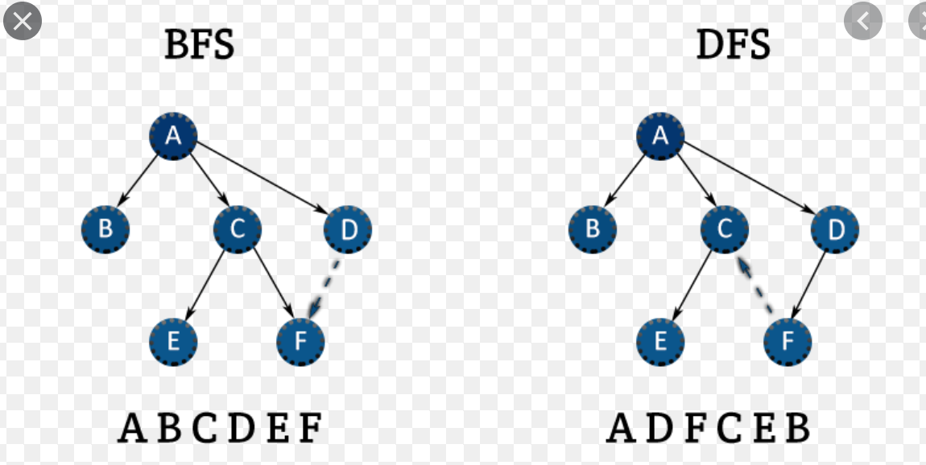
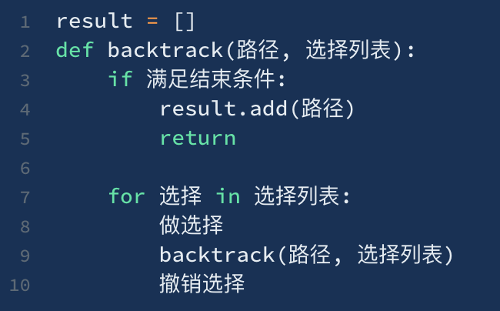
什么是DFS？Depth First Search英文的缩写。
主要思想：不撞南墙不回头。
深度优先遍历的主要思想就是：首先以一个未被访问过的顶点作为起始顶点，沿当前顶点的边走到未访问过的顶点；当没有未访问过的顶点时，则回到上一个顶点，继续试探访问别的顶点，直到所有的顶点都被访问。
沿着某条路径遍历直到末端，然后回溯，再沿着另一条进行同样的遍历，直到所有的顶点都被访问过为止。
Backtracking is a more general purpose algorithm.
Depth-First search is a specific form of backtracking related to searching graph, tree structures.

Slide 3
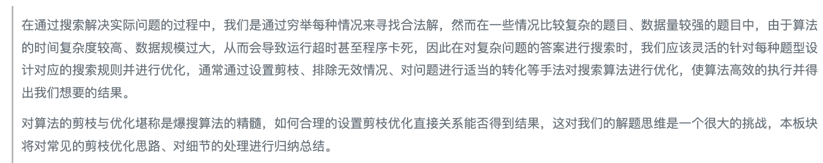
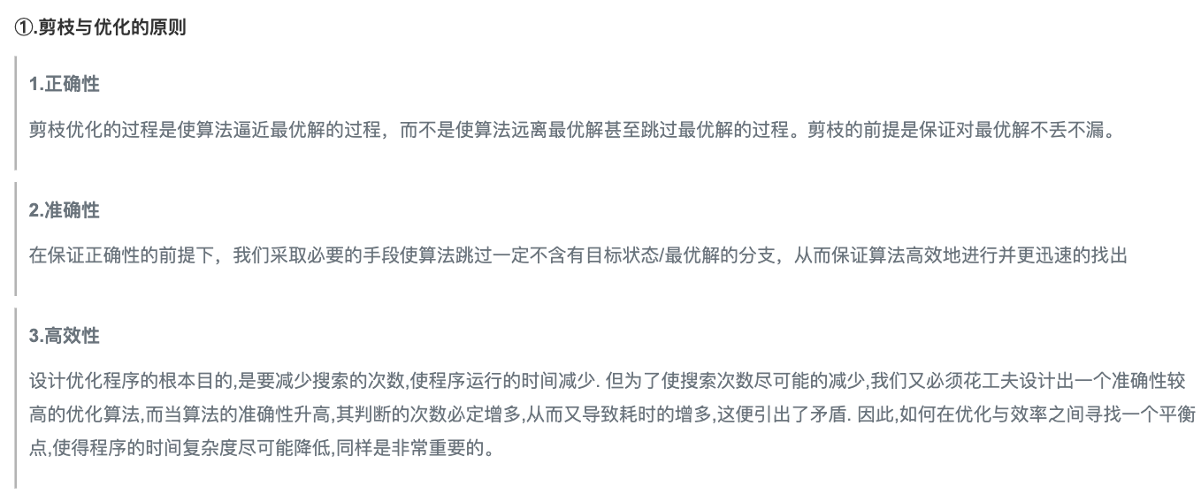

Slide 4
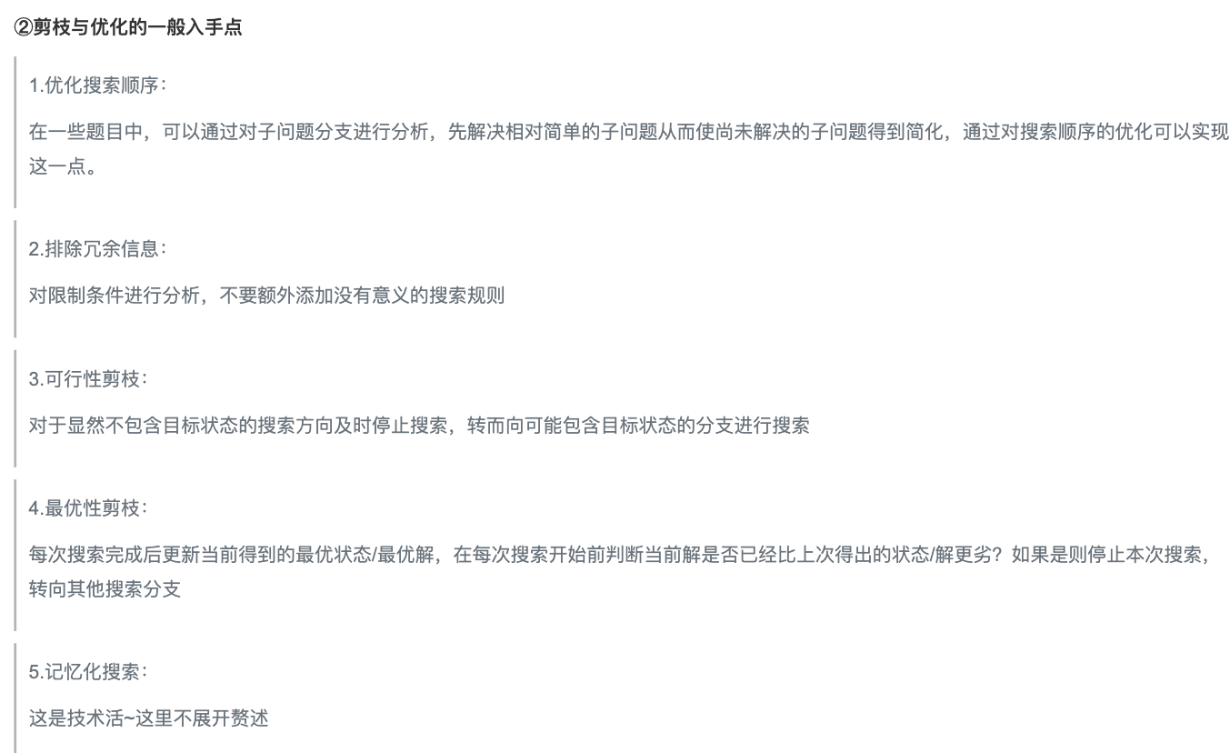
比如permutation sort
这是DP部分内容，我们先不考虑，只限看纯backtracking部分的减枝

Slide 5
普通的dfs大家已经都非常的熟悉了
接下来是一些dfs的优化，注意这里不是dp memoization
sort倒序，task先做大的这样可以累积时间先达到终止条件
global的result, 如果我们是求最小值，当过程中结果已经大于res的时候我们就直接停止
跳过重复的元素，类似permutation里面
改变搜索思路，遍历task，或者遍历worker可以大幅提升速度

Slide 6
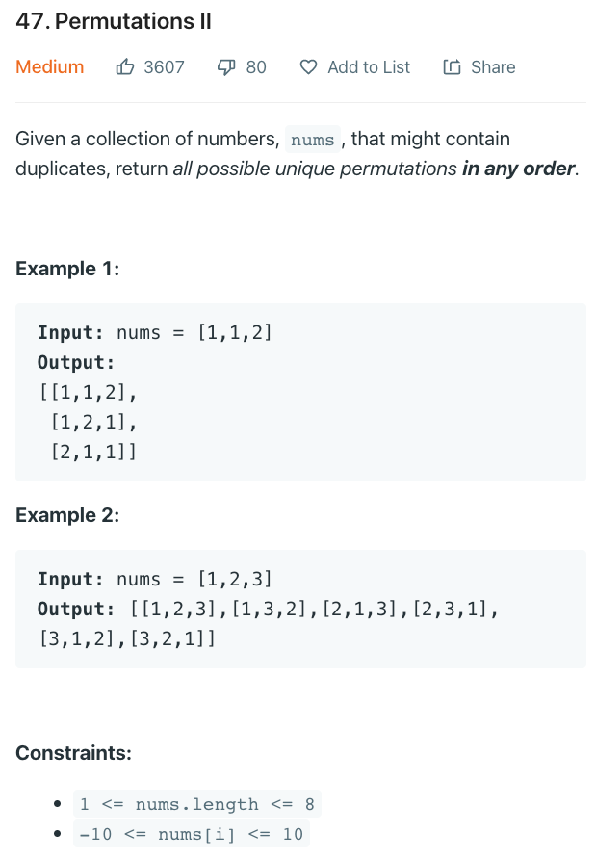
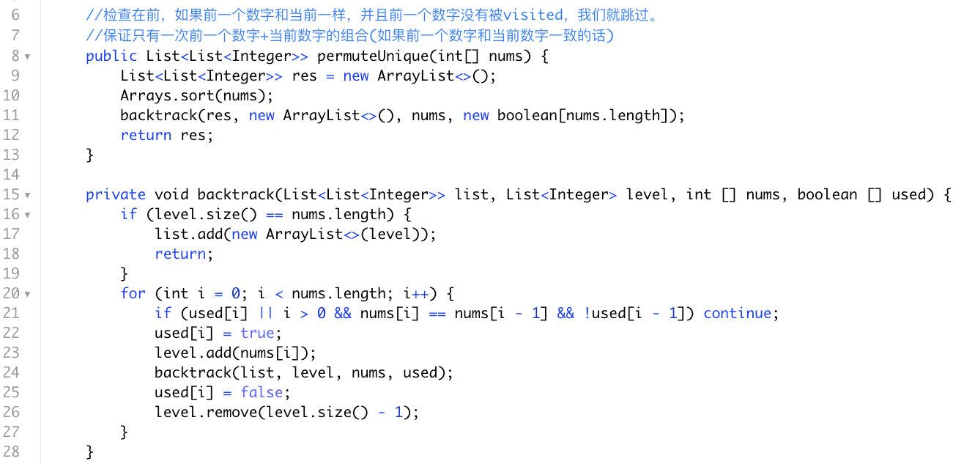
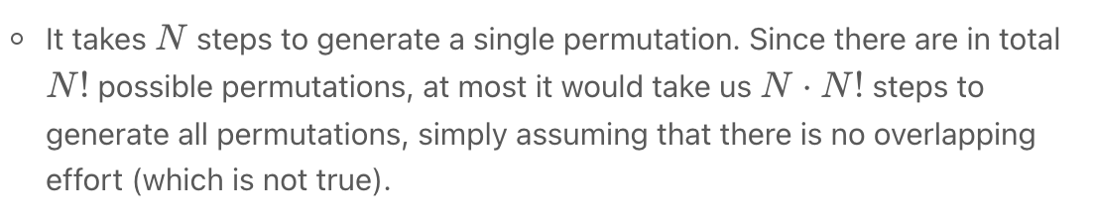
The difficulty is to handle the duplicates.
With inputs as [1a, 1b, 2a],
If we don't handle the duplicates, the results would be: [1a, 1b, 2a], [1b, 1a, 2a]...,
so we must make sure 1a goes before 1b to avoid duplicates
By using nums[i-1]==nums[i] && !used[i-1],
we can make sure that 1b cannot be chosen before 1a

Slide 7
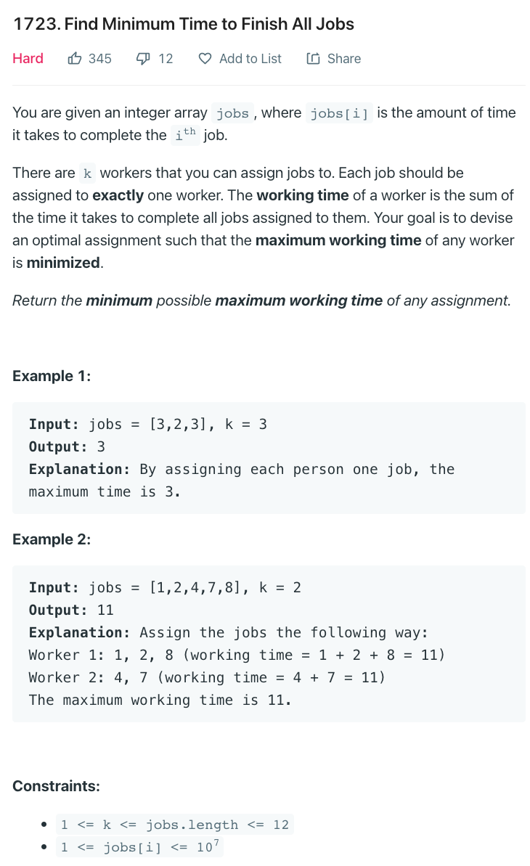
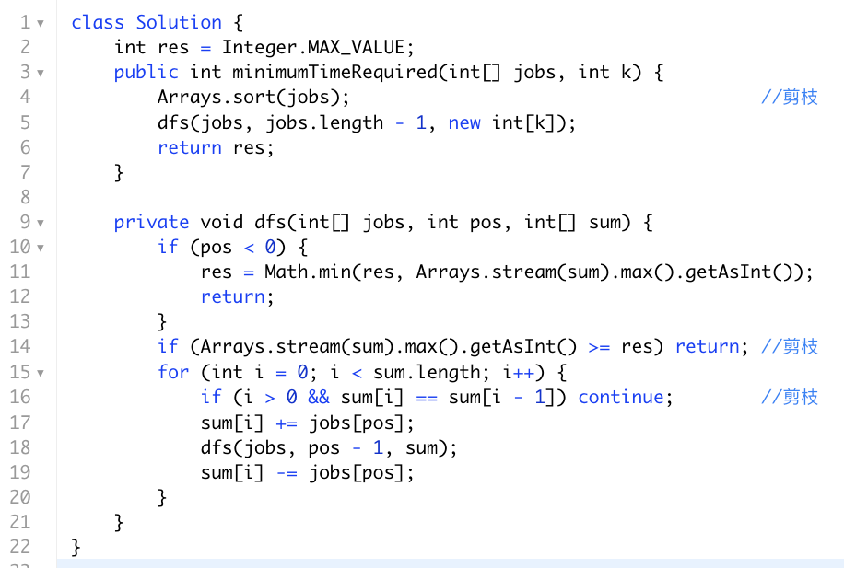
prune1: 目前分配给某一个worker的工作时间已经大于global，停止
prune2: 一个工作分配给几个相同cycle的worker效果是一样的，我们sort后只分配给其中一个，跳过其他
prune3: 工作从最时间长的开始分配
since N is small as 12, worst case O(kn!), but there could be some closer time estimation.
each task can have n * (n - 1) * (n - 2)... 2 * 1

Slide 8
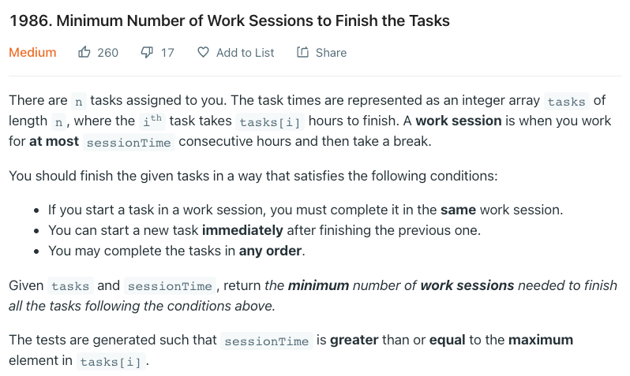

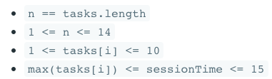
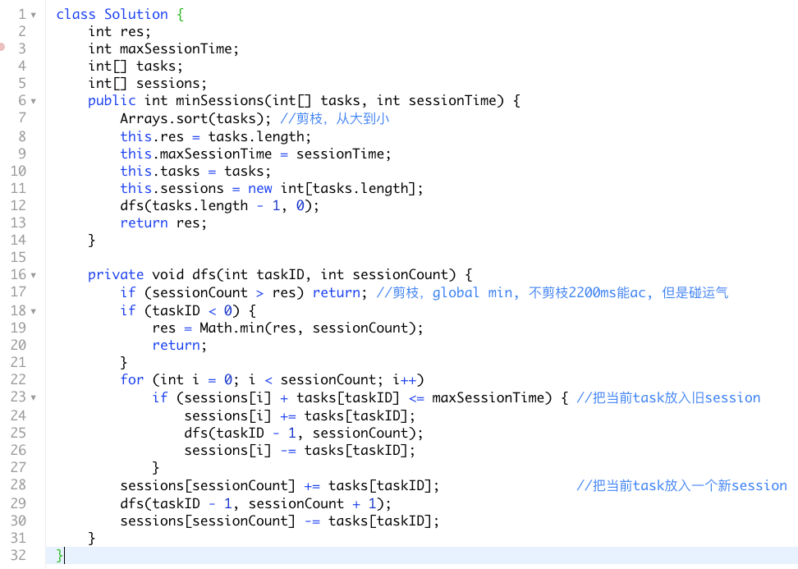
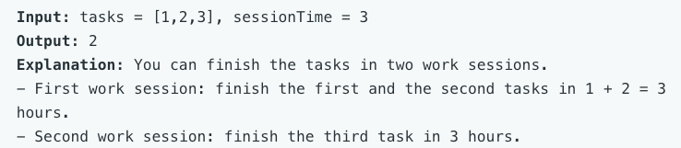
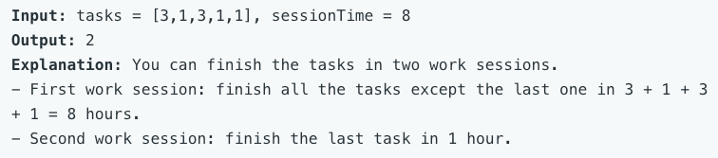
常规思路如果是从一个session开始暴力尝试所有task, session装满之后再开下一个session就会TLE, 改变思路，task本身只单向，我们有很多的session能放进去就放，不能放进去我们就新开一个session

Slide 9
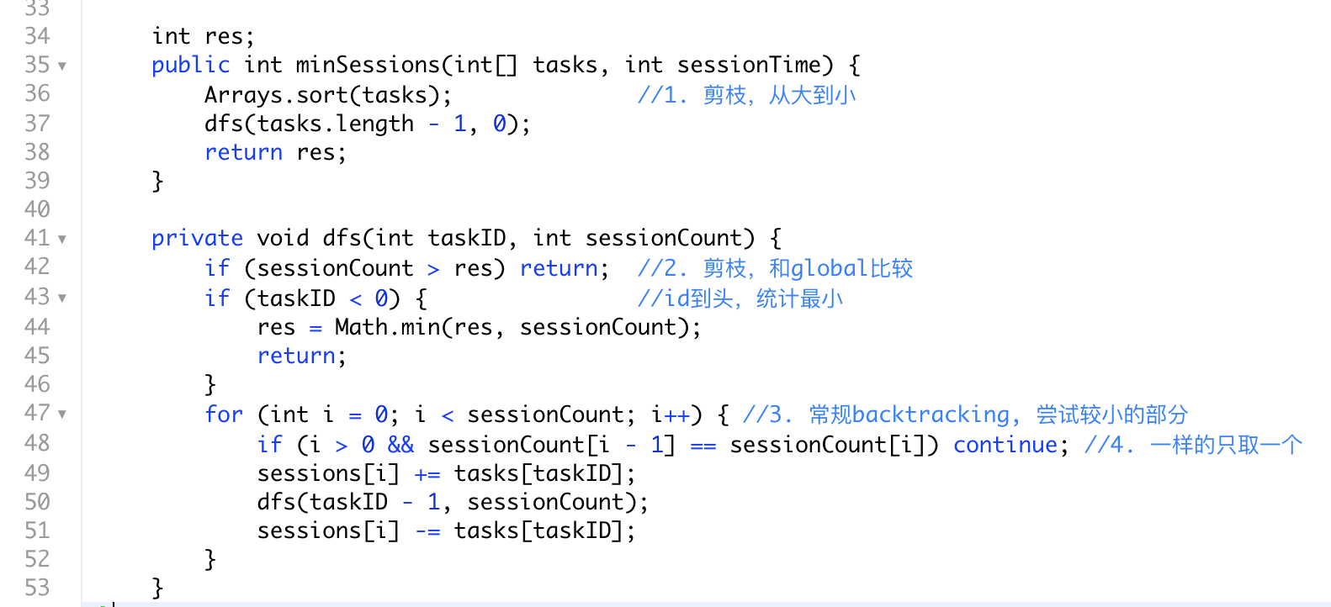
Summary
减枝的题目一般可以使用二分法去做，也相当于是增加了限制条件，这里不是二分部分，不详解
一些题目也可以用状态压缩dp来解决，比如人数少的时候，12个人的状态都压缩在一个intege里面，dfs+memo这里非dp也不详解
常见4把刀减枝方法
sort倒序，task先做大的这样可以累积时间先达到终止条件
global的result, 如果我们是求最小值，当过程中结果已经大于res的时候我们就直接停止
跳过重复的元素，类似permutation里面
改变搜索思路，单向遍历较多的task可以大幅提升速度。一般大的数据部分pointer单向递增，小数据的部分可以增加backtracking的遍历，比如i为task, backtrack每次for loop为session见最后一题。比如1434题帽子比人多，就单向帽子
模板流程
类似的题目还有
1125. Smallest Sufficient Team
1434. Number of Ways to Wear Different Hats to Each Other
1434就需要选取较小的放入for loop

Slide 10


通讯页面
Bilibili https://space.bilibili.com/21630984
Youtube 搜索古城算法
https://www.youtube.com/c/古城算法
wechat 回复‘加群’可加群
谢谢大家的支持！请点赞订阅硬币
2000订阅会出一期dp总结篇
免费，不要钱，不卖课，不推销，不辅导，公开资料和视频，任何人和你说钱都是骗子！

Slide 11
reference
深度优先搜索(DFS) 总结(算法+剪枝+优化总结)_牛客博客

